Slide 1
Xin chào tất cả các con!

Slide 2
Bài 13: Em tự làm lấy việc của mình

Slide 3
Khởi động

Slide 5
Hoạt động giáo dục theo chủ đề
1. Nghe câu chuyện Bạn nhỏ hay gọi “Mẹ ơi!”.
Nghe kể chuyện.

Slide 6
+ Em có nhận xét gì về bạn nhỏ trong câu chuyện trên?
→ Bạn nhỏ chưa tự giác làm được những việc có thể tự làm.
+ Em có lời khuyên gì cho bạn ấy?
Em đã lớn, em cần biết tự làm những việc vừa sức để tự phục vụ cho bản thân mình. Như vậy sẽ tự lập hơn và không phải nhờ đến mẹ nhiều nữa nhé!

Slide 7
Kết luận
Em đã lớn, em nên tự làm những việc vừa sức để tự phục vụ cho mình.

Slide 8
Khám phá

Slide 9
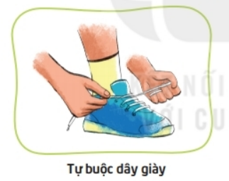
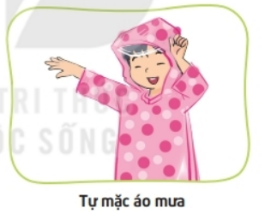
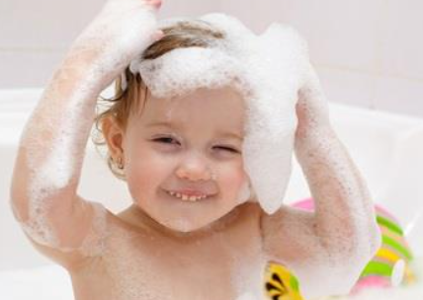
Kể về những việc em nên tự làm để phục vụ bản thân.
Tự tắm

Slide 10
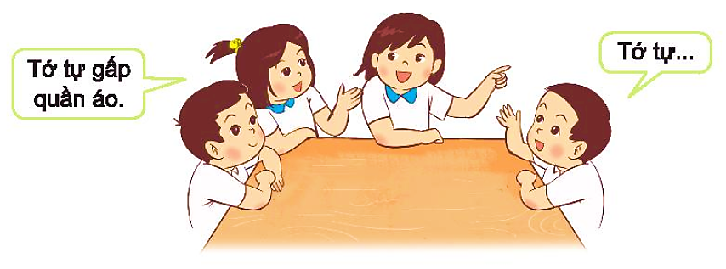
3. Chia sẻ về những việc em đã làm để tự phục vụ bản thân.
Kể về những việc em đã làm.
Nêu cảm xúc của em sau khi tự làm những việc đó.

Slide 11
Khi khát nước, em tự uống nước như thế nào?
Em ăn xong có mang bát cơm để vào chỗ rửa bát không?
Em có biết cách tự gắp thức ăn không?
Khi đến lớp, áo chống nắng và mũ nón, ô dù em để ở đâu?
Khi đến lớp, áo chống nắng và mũ nón, ô dù em để ở đâu?

Slide 12
Kết luận
Muốn tự làm một việc, trước hết mình phải quan sát cách người lớn làm hoặc
nhờ hướng dẫn. Mình làm nhiều sẽ quen tay, sẽ không ngại nữa.

Slide 13
Mở rộng

Slide 14
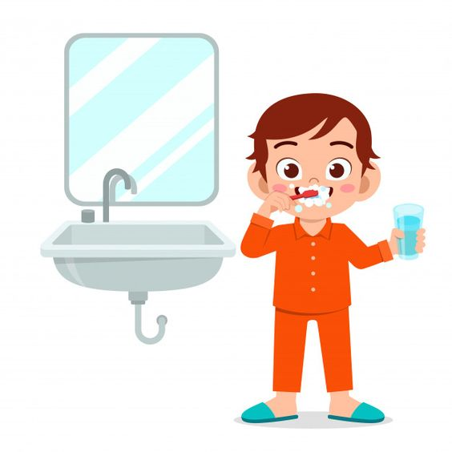
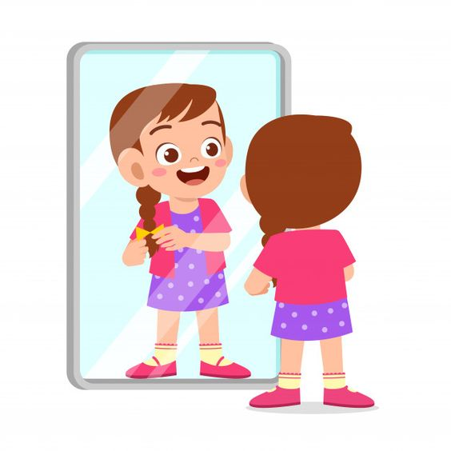
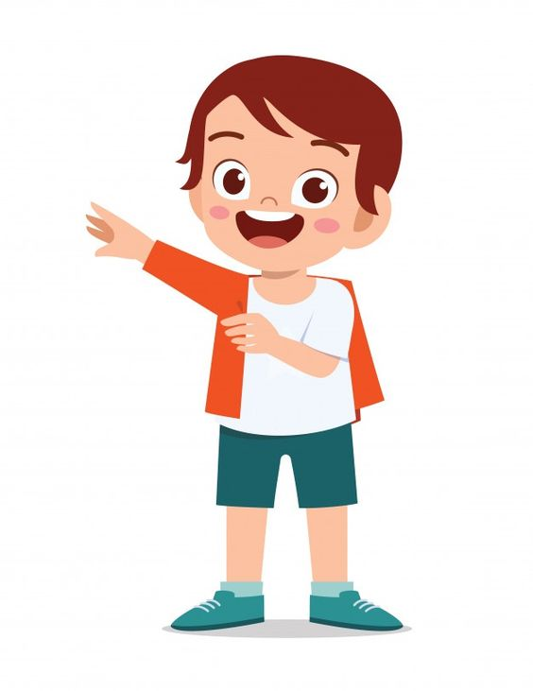
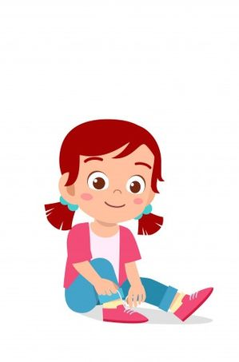
Hoạt động sau giờ học
Về nhà, tự phục vụ bản thân với các công việc phù hợp.

Slide 15
HĐ Về nhà

Slide 16
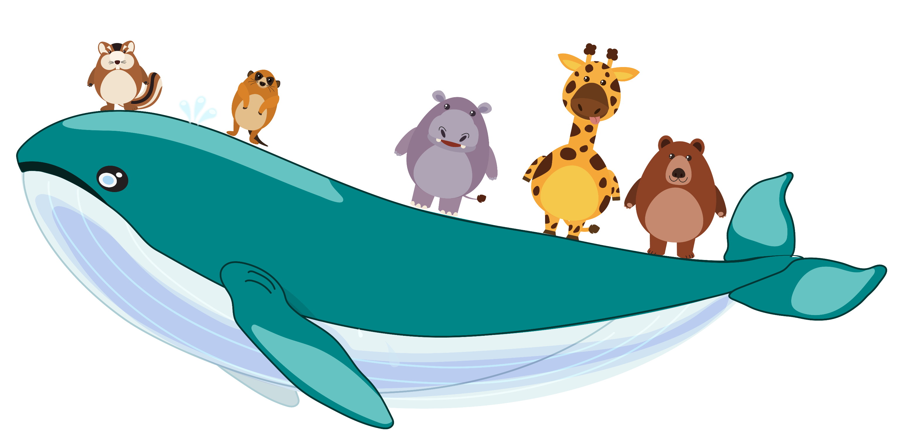
HẸN GẶP LẠI

